Slide 1
학번 : 2125341012
이름 : 박준성

Slide 2
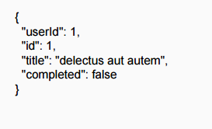
#AJAX
-> 자바스크립트를 통해서 서버에 데이터를 요청하는 것
#JSON
-> 이렇게 구성
#HTTP통신 방식 (GET, POST)
-> 일반적인 데이터 요청에는 GET방식
-> 데이터 요청과 동시에 여러 값을 보낼 때 POST

Slide 3
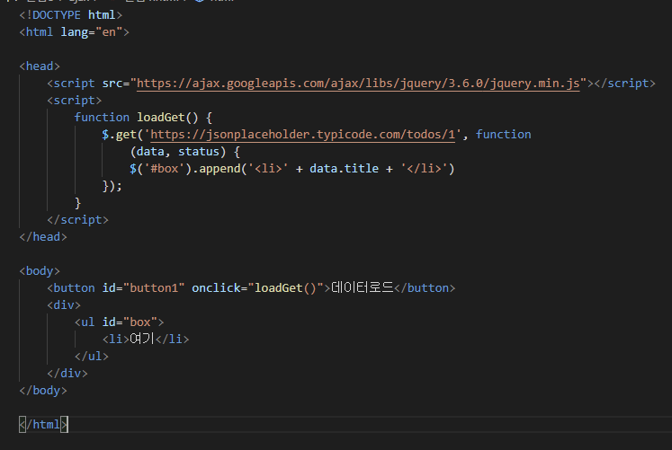
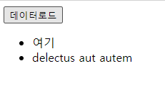
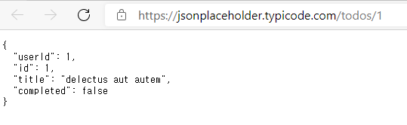
$.get('https://jsonplaceholder.typicode.com/todos/1', function
(data, status)
-> 이 코드로 이 url에 있는 데이터들과 통신 상태를 가져온다
-> json 형식으로 여기 데이터에서 title 값을 가져오기 위해 data.title을 사용한다

Slide 4
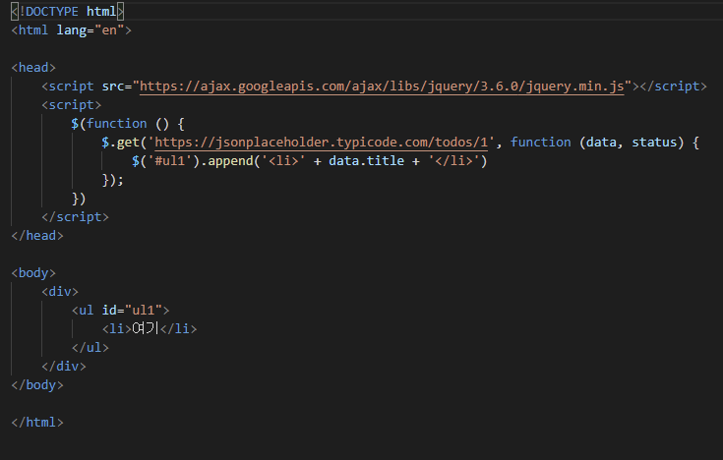
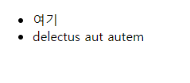
실습 1번과 거의 동일한데
$(function() {
를 사용하여 onload 됐을 때 출력되게 한다.

Slide 5
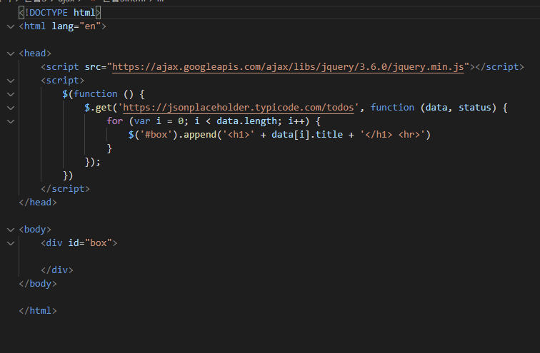
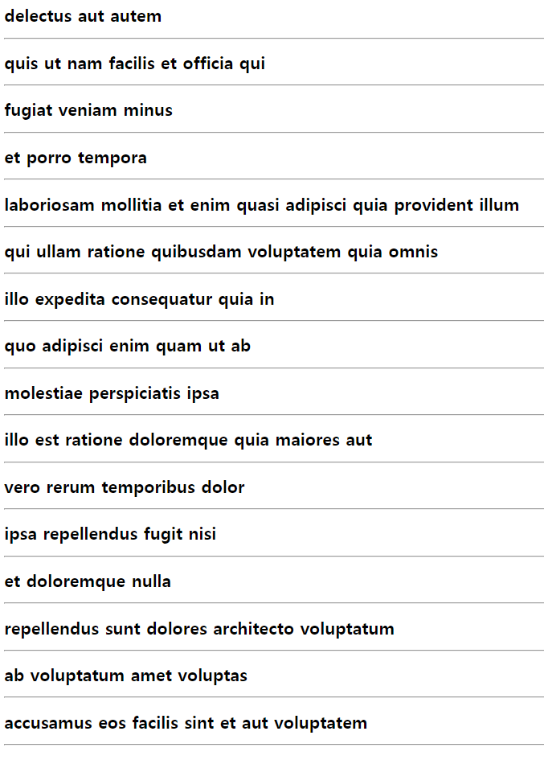
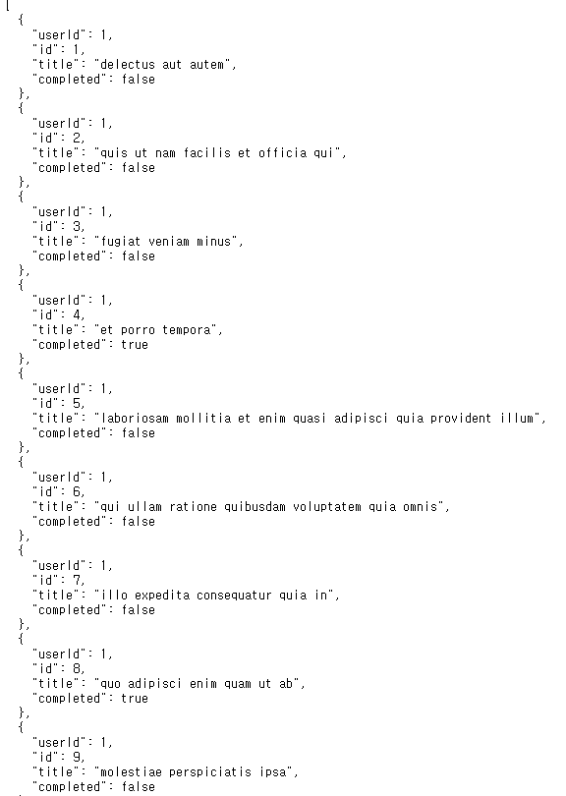
For( var I = 0; I < data.length; i++){
data[i].title
-> 이 코드로 data 배열 속에서 i번째의 data의 title값을 가져온다

Slide 6
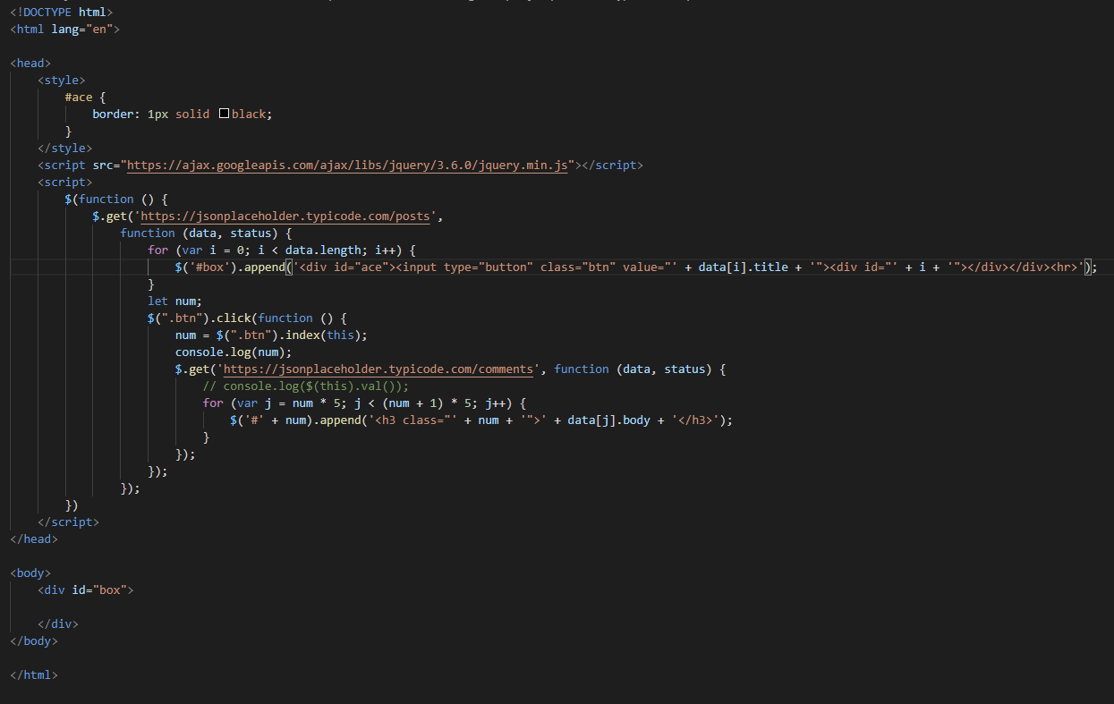
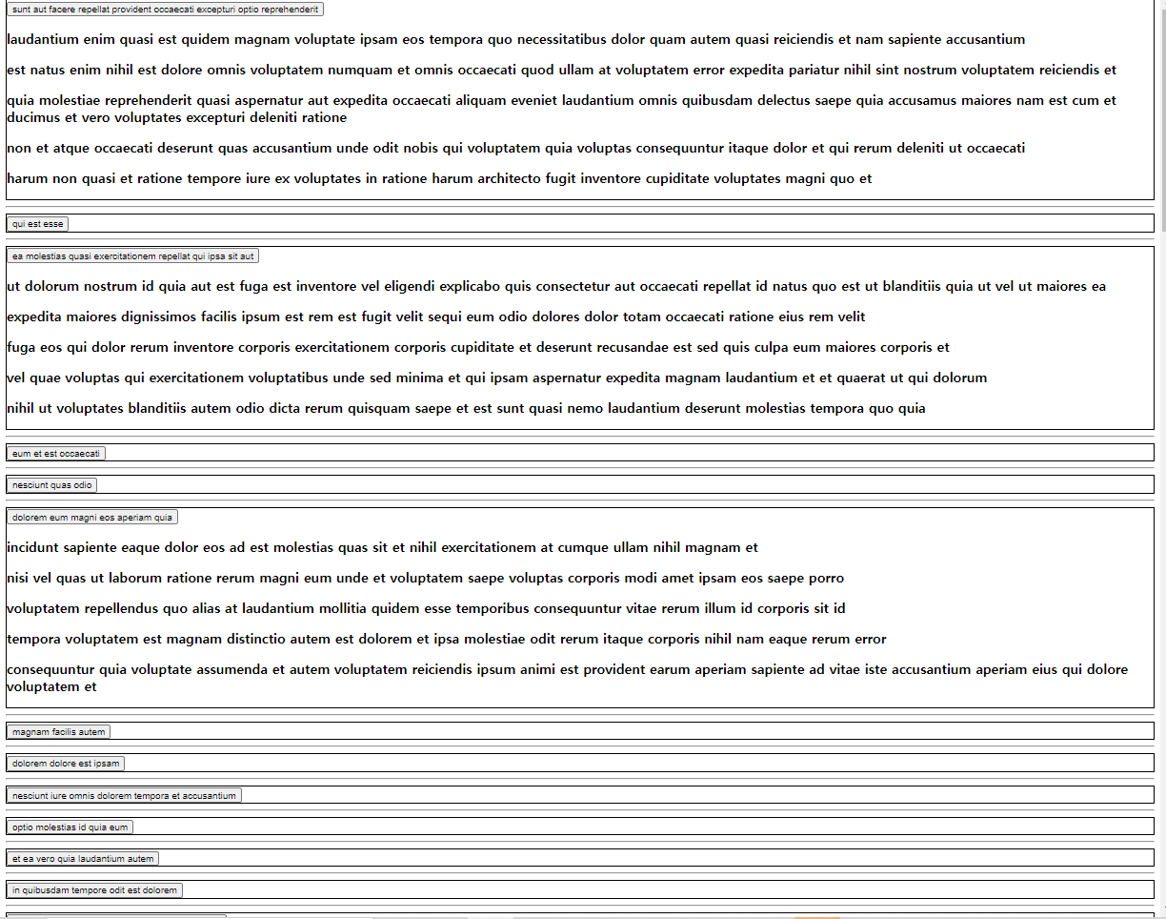
Posts의 id 값과 같은 comments의 postid 의 body를 가져오는데 각각 5개씩 있기 때문에 이중 for문을 사용하였다.
Num = $(“.btn”).index(this); 를 사용하여 클릭한 버튼의 순서를 num에 저장하였다.

Slide 7
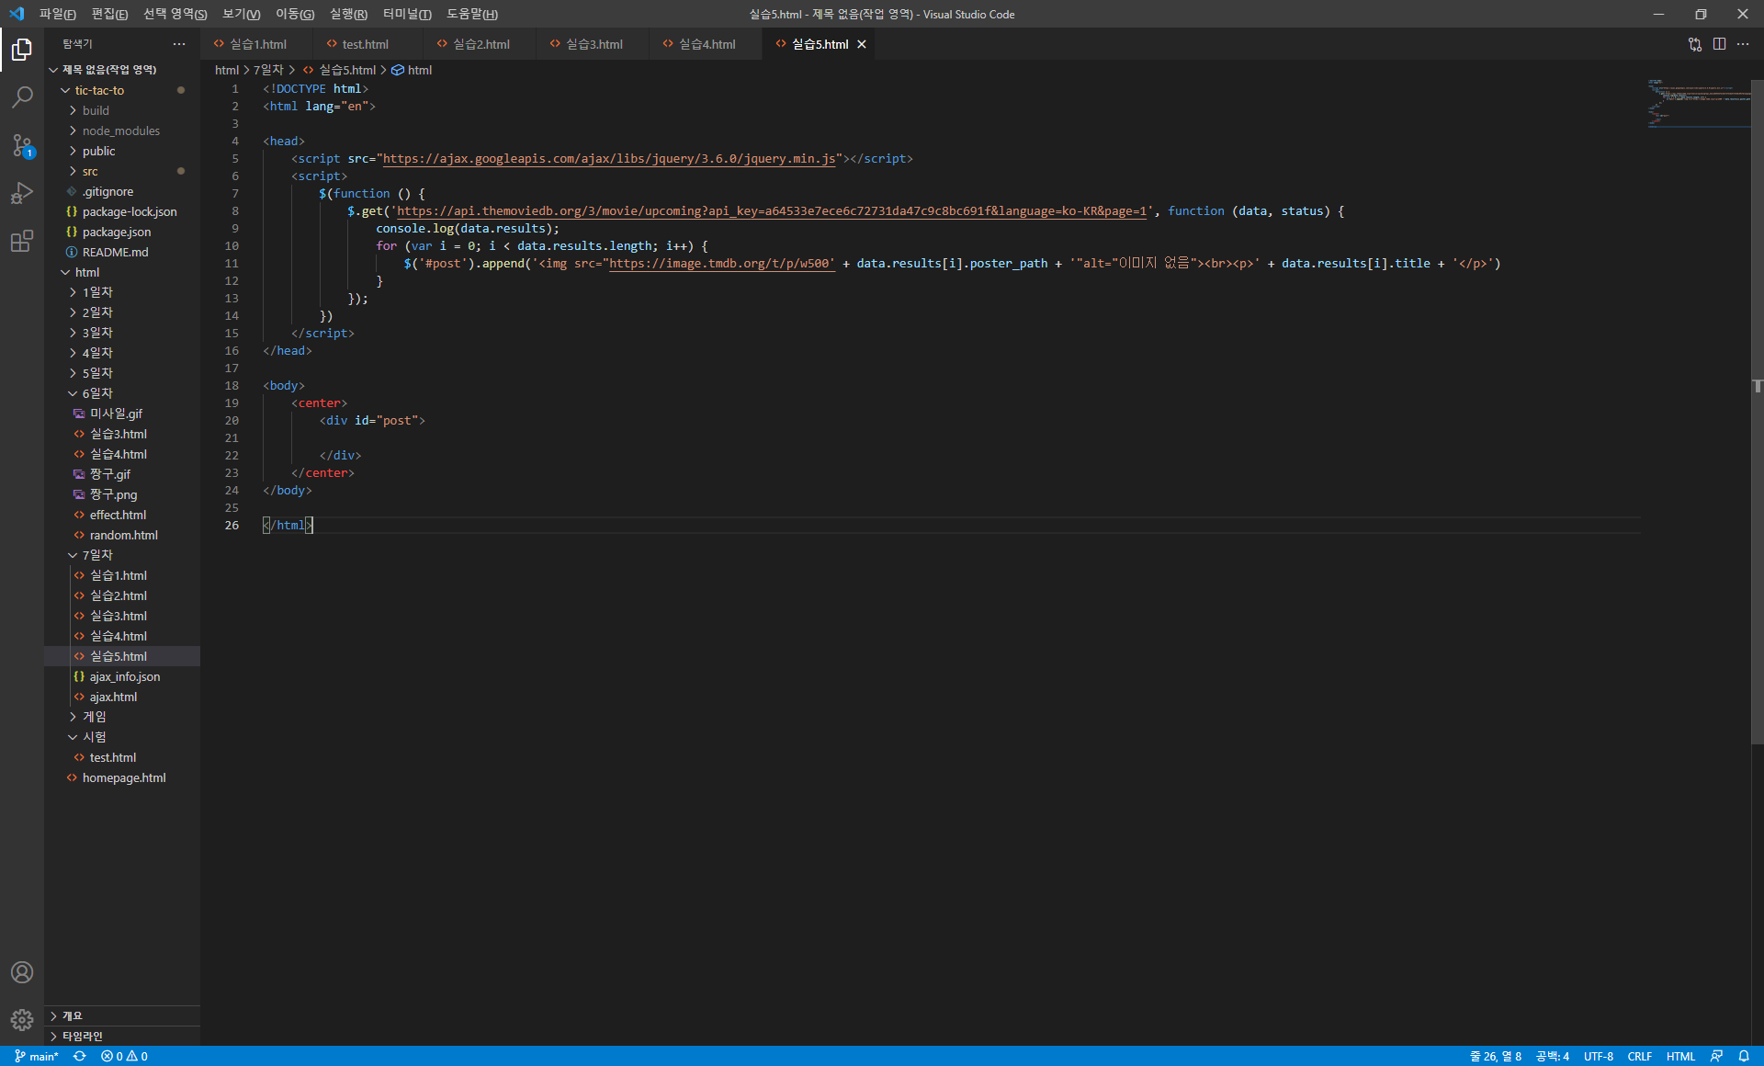
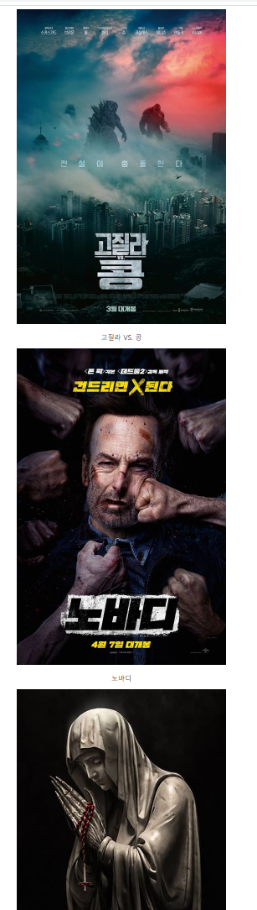
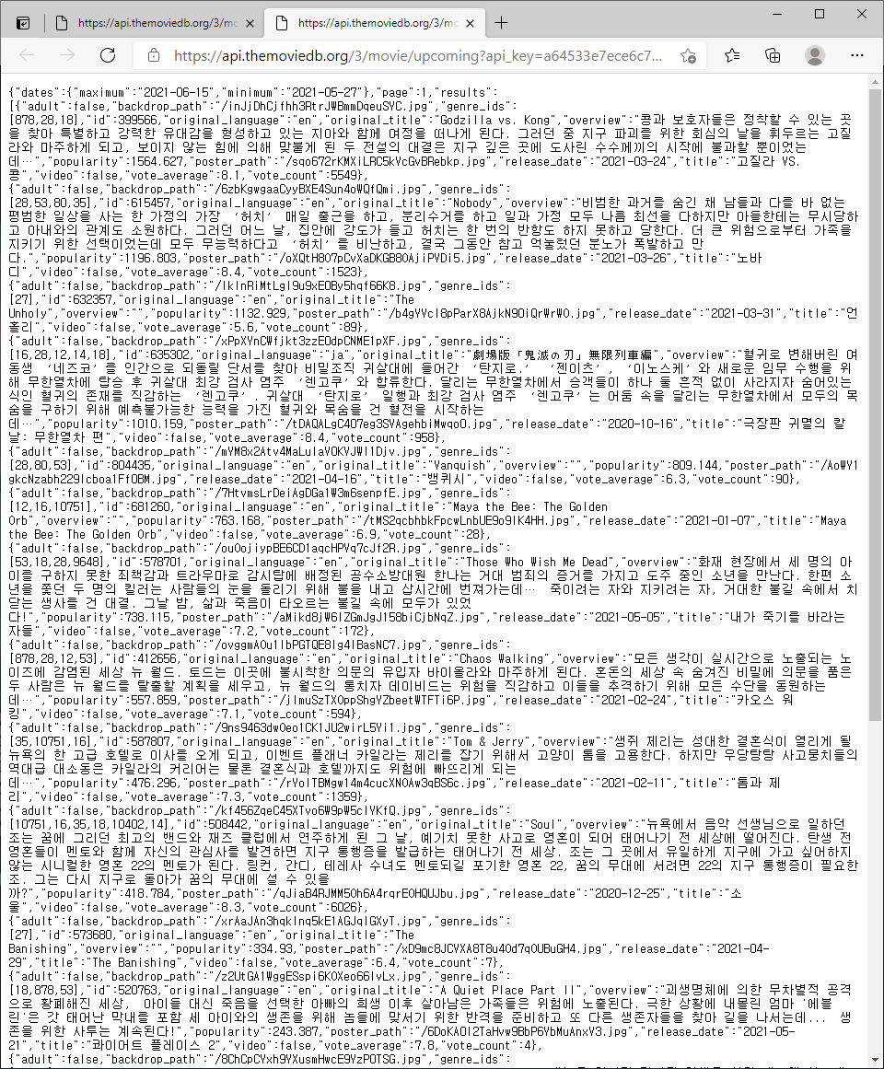
데이터들을 보기 위해서 console.log(data) 를 하여 data들을 보고 그 안의 results에 title과 post가 있는 것을 발견
포스터와 제목을 가져오기 위해 for 구문 사용
data.results[i].poster_path 와 data.results[i].title 를 사용!

Slide 8
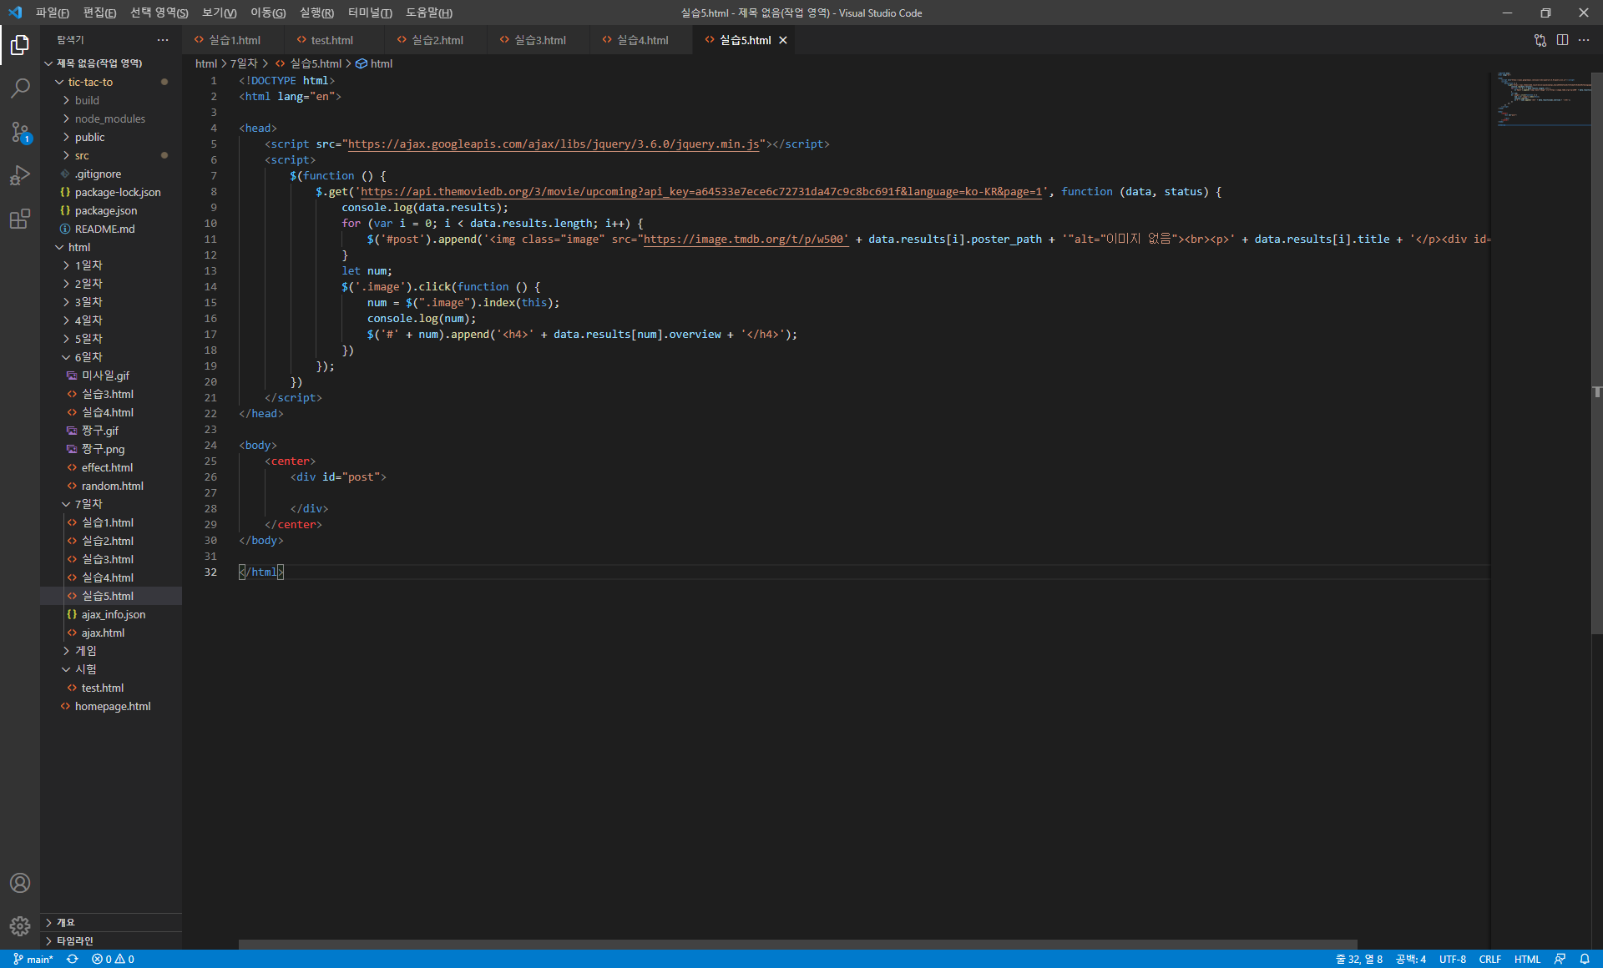
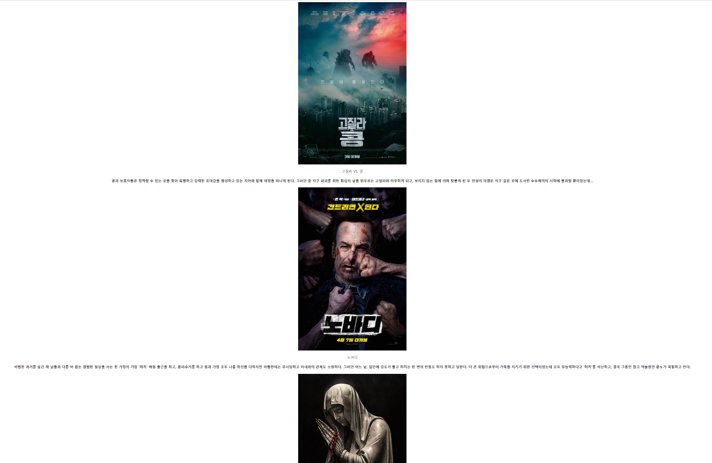
data들을 보고 그 안의 results에 영화 정보가 담긴 overview 항목 발견
클릭한 이미지에 대한 정보를 가져오기 위하여 image에 class를 부여하고 .image.click을 통해 클릭한 이미지의 index 번호를 가져온 후 그 값을 변수 num에 저장한다. 그리고 정보를 입력할 div의 id를 i로 주어 I 와 num과 일치하게끔 한다.
그리고 append를 통하여 data.results[num].overview를 통해 가져온다.

